Slide 1
LABORATOR DE TESTARE · ANUL IV
Analiza acoperirii testelor de producție (HW TCA)
Cât de bine prind testele de producție defectele de fabricație ale unei plăci electronice auto
Facultatea de Electronică, Telecomunicații și Tehnologii Informaționale, UPT
Studiu de caz: nodul CAN (MCP2551) al unui radar frontal
Notes:
Bun venit. Astăzi vorbim despre o analiză pe care o face orice firmă care produce electronică pentru auto: analiza acoperirii testelor de producție, pe scurt TCA HW (Test Coverage Analysis, hardware).
Întrebarea la care răspunde analiza este simplă: dacă o placă iese cu un defect de pe linia de asamblare, avem un test care să-l prindă înainte să ajungă la client? Și dacă nu, cât de mare e riscul?
În primele 30 de minute discutăm teoria: ce este analiza, la ce folosește, ce standarde și legi o cer, ce se întâmplă când lipsește și cum se leagă de testare. Apoi lucrați individual în aplicația web, pe modulul CAN al radarului frontal pe care îl folosim în toate laboratoarele.

Slide 2
Ce discutăm azi
1
De ce testăm în producție
de la linia SMT la client
2
Ce este analiza acoperirii testelor
ce dovedește un test trecut
3
PCOLA/SOQ/FAM și metodele de test
AOI, AXI, ICT, boundary scan, FT
4
Risc: analiză și evaluare
S, O, D și prioritatea de acțiune
5
Standarde și legi
AIAG-VDA, ISO 26262, IATF 16949, IPC, UE
6
Consecințe reale
rechemări documentate de NHTSA
7
Alte industrii
aeronautică, medical, feroviar, telecom
8
Laboratorul de azi și carierele
metoda pas cu pas
Notes:
Agenda are opt puncte. Pornim de la fluxul de producție, ca să vedem unde apar defectele și unde le căutăm. Definim apoi analiza acoperirii și modelul PCOLA/SOQ/FAM, care e limbajul comun al inginerilor de test.
Legăm analiza de risc: severitate, ocurență, detecție și prioritatea de acțiune din metoda AIAG-VDA. Vedem ce standarde și legi stau în spate și câteva cazuri reale în care defecte de electronică au ajuns la client. La final ne uităm la alte industrii, la cariere și la ce faceți concret în laborator.

Slide 3
De la linia de asamblare la client
Asamblare
pastă, plantare SMT, reflow, THT
AOI / AXI
inspecție optică și cu raze X
ICT
test în circuit, ace pe test point-uri
FT
test funcțional prin conectori
EOL
end-of-line: testul final, la capătul liniei
Client
defectul scăpat ajunge în vehicul
›
›
›
›
›
Fiecare etapă de test caută alte tipuri de defecte.
Etapele timpurii prind cel mai bine defectele de asamblare; cele târzii, defectele de funcționare [6].
Un defect care trece de toate etapele este un „escape”: ajunge la client.
Loc pentru imagine:
linie SMT / stații de test (foto sau schemă)
Surse: [6] Smith, IPC APEX (date iNEMI 2000)
Notes:
Pe slide vedeți un flux tipic. Placa este asamblată: se pune pastă de lipit, se plantează componentele SMT, trece prin cuptorul de reflow, apoi se montează componentele THT. Urmează inspecțiile: AOI, optică, și AXI, cu raze X, pentru lipiturile ascunse. Apoi ICT, testul în circuit: un fixture cu ace atinge test point-urile și măsoară componentele una câte una. Apoi FT, testul funcțional, care alimentează placa și verifică funcțiile prin conectori. La capătul liniei, după asamblarea finală a produsului, vine EOL, end-of-line: testul final al produsului complet, înainte de ambalare și livrare.
O lucrare prezentată la IPC APEX, care citează date iNEMI din 2000, spune clar: etapele timpurii prind cel mai bine defectele de proces de asamblare, iar etapele târzii prind defectele de funcționare. De aceea combinăm metodele.
Ce nu prinde nicio etapă se numește escape și ajunge la client. Analiza de azi estimează exact acest risc.

Slide 4
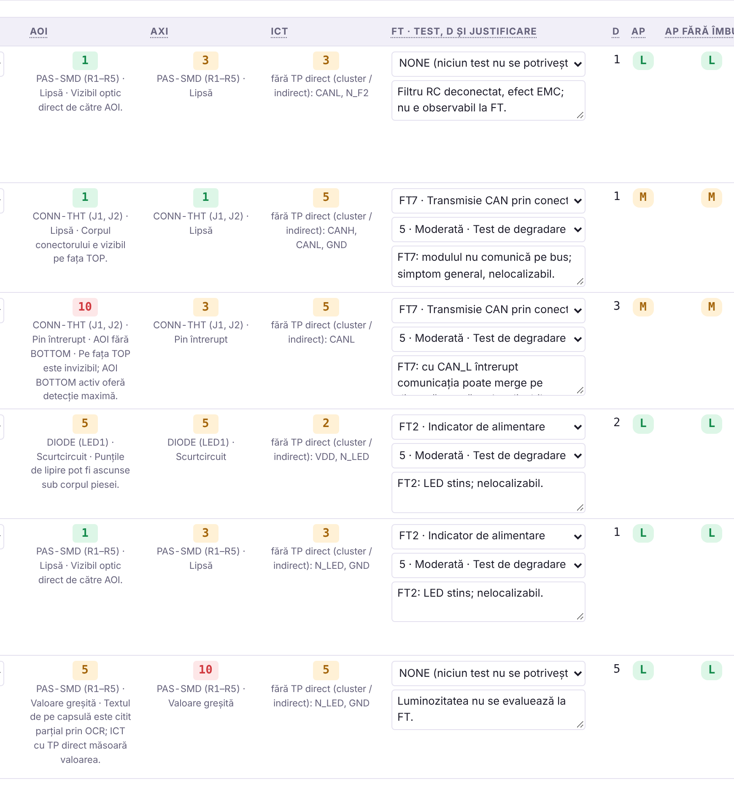
Ce este analiza acoperirii testelor (TCA)
„Ce înseamnă, de fapt, când un test de placă trece?” [1]
Acoperire: o indicație a calității suitei de teste [4].
Întrebarea corectă: ce defecte ar fi fost prinse dacă existau, nu câte noduri au un test.
Atenție la procente: „99%” acoperire la opens poate însemna, real, ~40% [2].
Rezultatul TCA: o detecție D pentru fiecare defect și metodă, apoi riscul rezidual.
Detecția pe fiecare metodă, în aplicația HW TCA (varianta H0)
Surse: [1] Hird et al., ITC 2002 · [2] Tegethoff et al., ITC 1996 · [4] US 6,948,140 B2
Notes:
Definiția vine de la oamenii care au creat domeniul. Brevetul Agilent pe caracterizarea acoperirii spune că acoperirea testului de placă este o indicație a calității suitei de teste.
Lucrarea de referință, Hird, Parker și Follis, ITC 2002, pune întrebarea din titlu: ce înseamnă când un test trece? Dacă o măsurătoare de rezistență trece, știm că rezistorul e prezent, are valoarea corectă și nu e întrerupt sau scurtcircuitat. Nu știm nimic despre ce nu am măsurat.
O lucrare din 1996, „când 99% înseamnă de fapt 40%”, arată că procentul de noduri accesibile poate supraestima mult acoperirea reală. De aceea, în TCA nu numărăm teste, ci ne întrebăm pentru fiecare defect posibil: îl prinde vreo metodă și cât de sigur? Rezultatul este o valoare D pentru fiecare defect și metodă, iar din ea riscul rămas.

Slide 5
Modelul PCOLA/SOQ/FAM
Componentă
(PCOLA)
P
Presence
prezentă
C
Correctness
piesa corectă
O
Orientation
polaritate
L
Live
funcțională
A
Alignment
aliniere
Conexiune
(SOQ)
S
Shorts
scurtcircuite
O
Opens
întreruperi
Q
Quality
calitatea lipiturii
Funcție
(FAM)
F
Feature
funcția există
A
At-speed
la viteza reală
M
Measurement
performanță măsurată
Surse: [1] Hird et al., ITC 2002 (PCOLA/SOQ) · [5] Ley, ASSET InterTech (cadrul iNEMI PCOLA/SOQ/FAM)
Notes:
PCOLA/SOQ este modelul introdus de Hird și colegii de la Agilent în 2002. Fiecare literă e o proprietate pe care un test o poate verifica.
Pentru componentă: P, prezența; C, corectitudinea, adică piesa cu valoarea bună; O, orientarea sau polaritatea; L, live, adică piesa funcționează la nivel de bază; A, alinierea pe pad-uri.
Pentru conexiune: S, scurtcircuite; O, întreruperi; Q, calitatea lipiturii.
Mai târziu, iNEMI a adăugat partea funcțională, FAM: F, funcția există; A, merge la viteza reală; M, performanța măsurată respectă cerința.
Modelul ne dă un limbaj comun: când spun că ICT acoperă S și O pentru un rezistor, toată lumea înțelege la ce mă refer.

Slide 6
Ce prinde fiecare metodă de test
Metodă | P | C | O | L | A | S | O | Q | FAM
AOI (optică) | ● | ◐ | ● | ○ | ● | ◐ | ◐ | ◐ | ○
AXI (raze X) | ● | ○ | ◐ | ○ | ● | ● | ◐ | ● | ○
ICT (în circuit) | ● | ● | ◐ | ◐ | ○ | ● | ● | ○ | ○
Boundary scan | ◐ | ◐ | ◐ | ◐ | ○ | ● | ● | ○ | ○
FT (funcțional) | ◐ | ◐ | ◐ | ● | ○ | ◐ | ◐ | ○ | ●
● acoperire bună · ◐ parțială, depinde de componentă și acces · ○ slabă sau deloc. Tabel orientativ: valorile reale depind de placă, de accesul la test point-uri și de programul de test.
Surse: [1] Hird et al., ITC 2002 · [3] Parker, ITC 2003 · [5] Ley (boundary scan nu acoperă FAM)
Notes:
Tabelul este orientativ și sintetizează literatura citată. Ideea principală: nicio metodă nu acoperă totul.
Inspecțiile vizuale, AOI și AXI, sunt bune la prezență, orientare și aliniere. AXI vede și lipiturile ascunse, de exemplu sub capsule BGA sau lipiturile THT, și deci scurtcircuitele și calitatea lipiturii. AOI poate citi marcajul unei componente, dar nu și valoarea unui condensator nemarcat.
ICT măsoară electric componentele și prinde foarte bine scurtcircuitele și întreruperile, cu condiția să aibă acces cu ace pe net-uri.
Boundary scan, pe care Parker l-a analizat în 2003, acoperă bine interconexiunile digitale, dar, cum arată și Ley, nu spune nimic despre funcție.
Testul funcțional e singurul care vede funcția la viteza reală, dar de multe ori nu poate spune unde e defectul.
În laborator veți avea exact aceste metode și veți da o valoare D fiecăreia.

Slide 7
Proiectare pentru testabilitate: test point-uri
ICT are nevoie de acces: fără test point pe net, componenta nu poate fi măsurată direct.
Se decide la design: TCA se face înainte de layout final, ca să se poată adăuga test point-uri.
Unelte dedicate: TestWay Express semnalează componente netestabile și test point-uri lipsă înainte de producția PCB [8].
Piața: ASTER Technologies (TestWay) a fost preluată de Siemens în ianuarie 2026 [7].
Loc pentru imagine:
fixture ICT cu ace / test point-uri pe placă
Surse: [7] Siemens, 13 ian. 2026 · [8] Control.com, 2026
Notes:
ICT poate măsura doar ce atinge cu acele. Dacă un net nu are test point, componentele de pe el nu pot fi măsurate direct. De aceea analiza acoperirii se face în faza de design: dacă descoperim că un defect important nu e prins, putem încă adăuga un test point în layout.
Există unelte comerciale dedicate. TestWay Express, de la ASTER Technologies, simulează cât de testabil e un design și semnalează componentele netestabile și test point-urile lipsă, înainte să se producă placa. În ianuarie 2026, Siemens a anunțat preluarea ASTER, iar TestWay urmează să fie integrat în uneltele Xpedition și Valor. Asta arată cât de important a devenit subiectul pentru industrie.
În laborator nu folosim TestWay, care e comercial, ci o aplicație web construită pe aceleași principii: bifați test point-uri pe net-uri și vedeți cum se schimbă detecția ICT.

Slide 8
Risc: analiză, evaluare, risc rezidual
Identificare
ce poate merge prost?
Analiză
cât de grav, cât de des, cât de detectabil?
Evaluare
comparăm cu criteriile: acceptăm sau acționăm?
Tratare
acțiuni: test point, test nou, design
Risc rezidual
ce rămâne, documentat
›
›
›
›
Evaluarea riscului (risk assessment) = identificare + analiză + evaluare [10].
Riscul rezidual este riscul care rămâne după tratare [11].
FMEA este una dintre tehnicile de evaluare a riscului [12].
Loc pentru imagine:
procesul de management al riscului (ISO 31000)
Surse: [10] ISO 31000:2018 · [11] ISO Guide 73:2009 · [12] IEC 31010:2019
Notes:
Câteva definiții, ca să folosim termenii corect.
ISO 31000 definește evaluarea riscului, în engleză risk assessment, ca fiind procesul format din identificarea, analiza și evaluarea riscului. Analiza riscului înseamnă să înțelegem riscul: cât de grav e efectul, cât de des apare, cât de bine îl detectăm. Evaluarea înseamnă să comparăm rezultatul cu criterii și să decidem dacă acceptăm sau acționăm.
Urmează tratarea: acțiuni care reduc riscul. În cazul nostru: adăugăm un test point, un test funcțional nou sau schimbăm designul.
Ce rămâne după tratare este riscul rezidual, definit în ISO Guide 73. Acesta trebuie documentat: de ce rămâne și de ce îl acceptăm.
IEC 31010 listează FMEA printre tehnicile de evaluare a riscului. TCA HW folosește aceeași logică, aplicată testelor de producție.
Notă pentru prezentator: verifică numerele de clauză în textul licențiat al standardelor.

Slide 9
S, O, D în metoda AIAG-VDA
1
Planificare
2
Structură
3
Funcții
4
Defectări
5
Analiza riscului
6
Optimizare
7
Documentare
S · Severitate
Cât de grav e efectul? 10 = siguranță, 9 = reglementări, 8 = pierderea funcției principale … 1 = fără efect.
O · Ocurență
Cât de probabil apare cauza, după prevenția din proces (tabelul P2, PFMEA)? 10 = fără prevenție … 1 = eliminată prin design.
D · Detecție
Cât de sigur detectăm defectul înainte să ajungă la client? 1 = sigur … 10 = nu putem detecta.
Manualul AIAG-VDA (2019) definește 7 pași și scale de la 1 la 10 pentru S, O și D, pentru DFMEA, PFMEA și FMEA-MSR [14]. SAE J1739 este standardul echivalent, ediția 2021 [15]. În TCA HW: S pe efect (scala DFMEA), O din tabelul P2 al FMEA de proces, D din metodele de test.
Surse: [14] AIAG & VDA FMEA Handbook, 2019 · [15] SAE J1739_202101 · [16] IEC 60812:2018
Notes:
Analiza noastră folosește limbajul FMEA din industria auto. Manualul AIAG-VDA din 2019, rezultat din armonizarea metodei americane AIAG cu cea germană VDA, are șapte pași: planificare, analiza structurii, a funcțiilor, a defectărilor, analiza riscului, optimizarea și documentarea rezultatelor.
Riscul se descrie prin trei note de la 1 la 10. Severitatea S se dă pe efect: 10 înseamnă afectarea siguranței, 9 neconformitate cu reglementările, 8 pierderea unei funcții principale. Ocurența O se dă pe cauză și ține cont de prevenție. În HW TCA, O vine din tabelul P2 al FMEA de proces: depinde de tipul controlului de prevenție din linia de asamblare și de cât de eficient este. Un proces SMT automat, cu verificarea prezenței piesei pe duză, SPI și scanarea rolei, are de obicei O 2; inserția manuală și lipirea în val a conectorilor THT au O 4–5. Detecția D spune cât de sigur prindem defectul: 1 aproape sigur, 10 deloc.
În TCA HW, S vine din clasa de efect, O e mică pentru o tehnologie SMT matură, iar D vine din fiecare metodă de test. Echivalentul american este SAE J1739, ediția 2021; pentru alte industrii, IEC 60812.

Slide 10
De ce prioritatea de acțiune (AP), nu RPN
120
Caz | S | O | D | RPN | AP
A: efect de siguranță | 9 | 4 | 3 | 108 | H
B: efect minor | 3 | 6 | 6 | 108 | L
C: funcție principală | 8 | 2 | 5 | 80 | M
valori distincte din cele 1000 de combinații S × O × D posibile [17]
Același RPN poate ascunde riscuri complet diferite (A și B).
AP este un tabel de căutare care dă prioritate severității: H, M sau L [14].
În laborator, riscul se judecă doar cu tabelul AP, cu D = minimul dintre metode.
Surse: [14] AIAG & VDA FMEA Handbook, 2019 (tabelul AP) · [17] Bowles, RAMS 2003
Notes:
Mult timp, riscul s-a calculat ca produs: RPN = S × O × D. Problema e matematică. Bowles a arătat în 2003 că din cele 1000 de combinații posibile ies doar 120 de valori distincte, iar același număr poate însemna lucruri foarte diferite.
Uitați-vă la tabel. Cazurile A și B au același RPN, 108. Dar A e un efect de siguranță, S 9, iar B e un efect minor. Tabelul AP din manualul AIAG-VDA dă H, prioritate înaltă, pentru A și L, scăzută, pentru B. Cazul C are RPN mai mic, 80, dar AP M, pentru că e vorba de pierderea funcției principale.
De aceea manualul AIAG-VDA din 2019 a înlocuit RPN cu prioritatea de acțiune. În laborator lucrăm doar cu AP. Detecția combinată a unui defect este minimul dintre detecțiile metodelor de test, adică cea mai bună metodă care îl prinde. Asta presupune că toate testele rulează pe fiecare placă.

Slide 11
Cum se leagă standardele
ISO 26262:2018
siguranță funcțională · ASIL · Partea 7: plan de control în producție [13]
IATF 16949:2016
SMC auto · core tools · plan de control, error-proofing [18]
Legi și reglementări
PLD (UE) 2024/2853 · (UE) 2018/858 · UNECE R10 [21][22][23]
AIAG-VDA FMEA / SAE J1739
DFMEA, PFMEA · S, O, D · AP [14][15]
APQP 3 / Control Plan 1 (2024)
plan de control · specificația de test [19]
IPC-A-610J / J-STD-001J
criterii de acceptare · supliment auto 2025 [9]
TCA HW
PCOLA/SOQ/FAM · D pentru AOI, AXI, ICT, FT [1]
Risc rezidual
documentat și acceptat · ISO 31000, ISO Guide 73 [10][11]
Surse: [13] ISO 26262-7:2018 · [18] IATF 16949:2016, AIAG · [19] AIAG APQP/CP 2024 · [9] IPC
Notes:
Diagrama arată cum se leagă standardele de analiza noastră.
Sus avem cerințele de nivel înalt. ISO 26262 stabilește ce trebuie să fie sigur: nivelul ASIL și, în Partea 7, un plan de control al producției pentru elementele relevante pentru siguranță. IATF 16949 este sistemul de management al calității pentru furnizorii auto și cere uneltele de bază, core tools: APQP, FMEA, planul de control, MSA, SPC, PPAP. Clauza 8.5.1.1 cere planul de control, iar 10.2.4 error-proofing-ul. În dreapta, legile: răspunderea pentru produse defecte, omologarea vehiculelor și compatibilitatea electromagnetică.
La mijloc: FMEA produce controalele de prevenție și detecție, care intră în planul de control și în specificația de test, conform APQP ediția a 3-a și Control Plan ediția 1 din 2024. IPC-A-610J și J-STD-001J dau criteriile de acceptare a lipiturilor, inclusiv un supliment auto din 2025.
Jos: TCA HW cuantifică detecția fiecărui test, iar ce nu se poate acoperi devine risc rezidual, documentat.
Aici ai loc să înlocuiești diagrama cu una desenată de tine.

Slide 12
Ce standard guvernează HW TCA?
Nu este o metrică ISO 26262
HW TCA măsoară ce defecte de fabricație prind testele de producție. Ține de IATF 16949 (planul de control), de PFMEA (AIAG-VDA), de IPC-A-610 și de cerințele clientului, care fixează de obicei ținta și metoda de calcul [18][14][9].
Unde atinge ISO 26262 producția
Prin Partea 7: planul de control al producției și caracteristicile speciale legate de siguranță trebuie asigurate prin testele de producție. Standardul nu definește un calcul „defecte detectabile / total” [13].
Nu confundați cu diagnostic coverage
DC din ISO 26262-5 măsoară cât de bine detectează mecanismele de siguranță un defect apărut în funcționare, în vehicul (de ex. error frames, timeout pe CAN). HW TCA privește fabricația: un MCP2551 lipit invers se prinde la ICT sau FT.
Surse: [13] ISO 26262-7:2018 · ISO 26262-5:2018 · [18] IATF 16949:2016 · [14] AIAG-VDA FMEA · [9] IPC-A-610J
Notes:
O întrebare pe care o primesc des: ce standard cere analiza asta? Răspunsul corect: nu ISO 26262.
Analiza acoperirii testelor de producție ține de calitatea fabricației. IATF 16949 cere planul de control, PFMEA dă detecția fiecărui control, IPC-A-610 dă criteriile de acceptare a lipiturilor, iar clientul, constructorul auto, fixează de obicei ținta de acoperire și metoda de calcul.
ISO 26262 atinge producția doar prin Partea 7: planul de control al producției și caracteristicile speciale legate de siguranță trebuie asigurate prin teste. Dar standardul nu definește un calcul de tip defecte detectabile pe total.
Și atenție la confuzie: diagnostic coverage din ISO 26262-5 e altceva. Măsoară cât de bine detectează mecanismele de siguranță ale produsului un defect care apare în funcționare, în vehicul, de exemplu prin error frames sau timeout pe CAN. Acoperirea testelor de producție privește fabricația: un transceiver lipit invers trebuie prins la ICT sau la testul funcțional, înainte să plece placa din fabrică.

Slide 13
Evoluția FMEA și a analizei acoperirii
1949
MIL-P-1629, armata SUA
1967
SAE ARP926
1980
MIL-STD-1629A
2002
PCOLA/SOQ, Agilent (ITC)
2021
SAE J1739, ediția curentă
1966
NASA, programul Apollo
1977
Ford aduce FMEA în auto
1994
SAE J1739, prima ediție
2019
AIAG-VDA: 7 pași, AP
2026
Siemens preia ASTER (TestWay)
Loc pentru imagine: evoluția standardelor (de ex. diagramă proprie sau copertele ediților)
Surse: [20] Acta Natura et Scientia, 2026 · [15] SAE J1739 · [1] Hird et al. · [7] Siemens
Notes:
Metoda nu e nouă. Armata SUA a publicat procedura MIL-P-1629 în 1949. NASA a folosit-o pentru Apollo, cu un standard propriu din 1966. SAE a publicat ARP926 în 1967, iar Ford a adus FMEA în industria auto în anii '70; o recenzie istorică recentă indică anul 1977. În 1980 a apărut MIL-STD-1629A, încă folosit deși a fost anulat în 1998.
În auto, SAE J1739 a apărut în 1994. În 2019, AIAG și VDA au armonizat metodele într-un singur manual, cu șapte pași și cu prioritatea de acțiune în loc de RPN. Ediția curentă SAE J1739 este din 2021.
Cu galben am marcat repere din analiza acoperirii: modelul PCOLA/SOQ în 2002 și preluarea ASTER de către Siemens în 2026.
La nevoie, poți adăuga aici edițiile manualului AIAG (1993–2008), după ce le verifici în catalogul AIAG.

Slide 14
Legi și reglementări
Răspunderea pentru produse (UE)
Directiva (UE) 2024/2853 înlocuiește 85/374/CEE; se aplică produselor puse pe piață după 9 decembrie 2026 și include software-ul și componentele [21].
Siguranța generală a produselor
Regulamentul (UE) 2023/988 (GPSR) [22].
Omologarea vehiculelor
Regulamentul (UE) 2018/858: omologare și supravegherea pieței [22].
Compatibilitate electromagnetică
UNECE R10: de aceea, în laborator, efectele EMC primesc S = 9 (neconformitate cu reglementările) [23].
Rechemări în SUA
TREAD Act (2000) și 49 CFR Part 573: producătorii raportează defectele și rechemările la NHTSA [24].
Ce înseamnă pentru noi
Un defect scăpat la test devine o problemă juridică și financiară, nu doar tehnică.
Surse: [21] EUR-Lex, Dir. (UE) 2024/2853 · [22] Reg. (UE) 2023/988, 2018/858 · [23] UNECE R10 · [24] 49 CFR 573
Notes:
De ce ar face o firmă toată această analiză? În primul rând, din cauza răspunderii.
Noua Directivă europeană privind răspunderea pentru produse defecte, 2024/2853, înlocuiește directiva din 1985 și se aplică produselor puse pe piață după 9 decembrie 2026. O noutate importantă: include explicit software-ul și componentele.
Regulamentul privind siguranța generală a produselor și regulamentul de omologare a vehiculelor completează cadrul în UE. Pentru electronică auto contează și Regulamentul UNECE nr. 10, despre compatibilitatea electromagnetică. De aceea, în laborator, un defect care afectează doar EMC primește severitatea 9: neconformitate cu reglementările.
În SUA, după TREAD Act din 2000, producătorii raportează defectele la NHTSA, conform 49 CFR Part 573. De acolo vin cazurile reale de pe slide-ul următor.
Notă: verifică pe site-ul RAR rolul autorității române în rechemări înainte să-l menționezi.

Slide 15
Când defectul ajunge la client
12,3 mil.
vehicule vizate de investigația NHTSA EA19-001 (unități de airbag ZF-TRW) [25]
2,59 mil.
Toyota Corolla și Matrix, rechemarea 20V-024 (2020) [25]
1,43 mil.
vehicule FCA, rechemarea 16V-668 (2016) [25]
Takata
„cea mai mare și mai complexă rechemare din istoria SUA” [26]
Cauza în EA19-001: un ASIC (DS84) din unitatea de comandă a airbagului nu era suficient protejat la supratensiuni (electrical overstress) [25].
Remedierea la Toyota: un filtru de zgomot între unitate și cablaj, adică o schimbare de design [25].
Costul crește cu fiecare etapă: regula „×10 pe etapă” e o euristică, nu o lege; modelul economic al testului de placă la Davis [27].
Surse: [25] NHTSA ODI EA19-001; rapoarte 16V-668, 20V-024 · [26] NHTSA Takata · [27] Davis, JETTA 1994
Notes:
Câteva cazuri reale, toate documentate public de autoritatea americană NHTSA.
Cel mai relevant pentru noi este investigația EA19-001, deschisă în 2019: unitățile de comandă ale airbagului, produse de ZF-TRW, puteau suferi electrical overstress la impact, din cauza tranzitoriilor din accident. Componenta afectată era un ASIC numit DS84. Investigația a vizat aproximativ 12,3 milioane de vehicule și a dus la rechemări la mai mulți producători: de exemplu FCA, 16V-668, cu circa 1,43 milioane de vehicule, și Toyota, 20V-024, cu aproape 2,6 milioane. Remedierea la Toyota a fost un filtru de zgomot, deci o modificare de design.
Takata este, după NHTSA, cea mai mare și mai complexă rechemare din istoria SUA.
O regulă des citată spune că un defect costă de zece ori mai mult la fiecare etapă în care scapă. Prezentați-o ca euristică, nu ca lege; pentru economia testului de placă, referința serioasă este Davis, 1994.

Slide 16
Și în alte industrii
Aeronautică
SAE ARP4761A (2023), RTCA DO-254 pentru hardware, SAE AS13004 pentru PFMEA [29].
Medical
ISO 14971:2019: managementul riscului pentru dispozitive medicale [29].
Feroviar
EN 50126: fiabilitate, disponibilitate, mentenabilitate, siguranță (RAMS) [29].
Industrial și apărare
IEC 61508 (siguranță funcțională generică); MIL-STD-1629A (FMECA) [29].
Telecom
TL 9000 R6.3 (SMC pentru ICT), Telcordia SR-332 Issue 4 (predicția fiabilității), ETSI GS NFV-REL 001, ITU-T E.800 [28].
Concluzie pentru telecom
Există standarde de calitate și fiabilitate, dar în textele publice verificate nu am găsit o cerință explicită de FMEA [28].
Surse: [28] tl9000.org; Telcordia; ETSI; ITU-T · [29] SAE, RTCA, ISO, CENELEC, IEC, DoD
Notes:
Analizele de risc și de acoperire nu sunt specifice auto.
În aeronautică, SAE ARP4761A, din 2023, descrie procesul de evaluare a siguranței, DO-254 acoperă hardware-ul electronic de bord, iar AS13004 tratează PFMEA și planurile de control. În medical, ISO 14971 este standardul de management al riscului pentru dispozitive medicale. În feroviar, EN 50126 tratează RAMS. Pentru industrie în general, IEC 61508 este standardul de bază pentru siguranța funcțională; din el derivă și ISO 26262.
Pentru telecom, întrebarea de la început a fost dacă există standarde. Da: TL 9000, versiunea R6.3 din 2021, este sistemul de management al calității pentru sectorul ICT, construit pe ISO 9001. Telcordia SR-332 tratează predicția fiabilității echipamentelor electronice. ETSI are specificații de reziliență pentru rețele virtualizate, cu moduri de defectare, iar ITU-T E.800 definește termenii de calitate a serviciului. Dar în textele publice verificate nu am găsit o cerință explicită de FMEA. În telecom, FMEA este o bună practică, nu o obligație din standard.

Slide 17
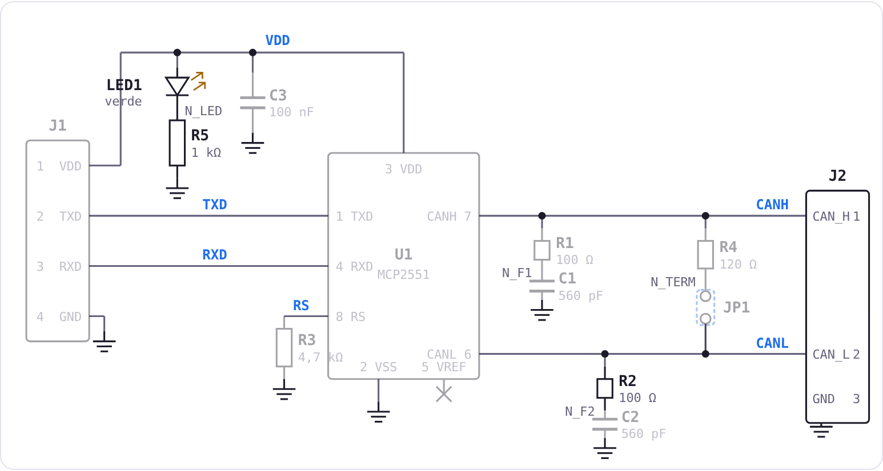
Studiul de caz: modulul CAN al radarului frontal
Radarul
Radar frontal auto generic: 0,20–250 m, ciclu de ~72 ms, CAN la 500 kbit/s (valori tipice). ASIL B este o ipoteză de laborator.
Transceiverul MCP2551
VDD 4,5–5,5 V; IDD ≤ 75 mA dominant, ≤ 10 mA recesiv; recesiv 2,0–3,0 V; diferențial dominant 1,5–3,0 V [30].
Modulul
J1, U1, C3, R3 (RS), R4 + JP1 (terminație), R1/C1 și R2/C2 (filtre RC), J2, LED1 + R5. Fără test point-uri: le adăugați voi.
Schema modulului în aplicație (butonul SCHEMĂ)
Surse: [30] Microchip DS21667F; ISO 11898-2:2024
Notes:
Studiul de caz este același în toate laboratoarele. Un radar frontal trimite lista de obiecte detectate pe CAN. Radarul este unul generic, iar valorile lui sunt tipice pentru un radar auto de lungă distanță: distanță de la 0,2 la 250 de metri, ciclu de aproximativ 72 de milisecunde, CAN la 500 kbit/s. Faptul că îl tratăm ca ASIL B este o ipoteză a laboratorului, nu o informație despre un produs anume.
Nodul CAN folosește un modul cu transceiverul MCP2551. Din fișa tehnică Microchip folosim limitele: alimentare 4,5–5,5 V, curent maxim 75 mA în dominant și 10 mA în recesiv, tensiuni pe bus de 2–3 V în recesiv și 1,5–3 V diferențial în dominant. Stratul fizic e descris de ISO 11898-2, ediția 2024.
Modulul are 13 componente și, important, nu are test point-uri. Le veți adăuga voi ca îmbunătățire.

Slide 18
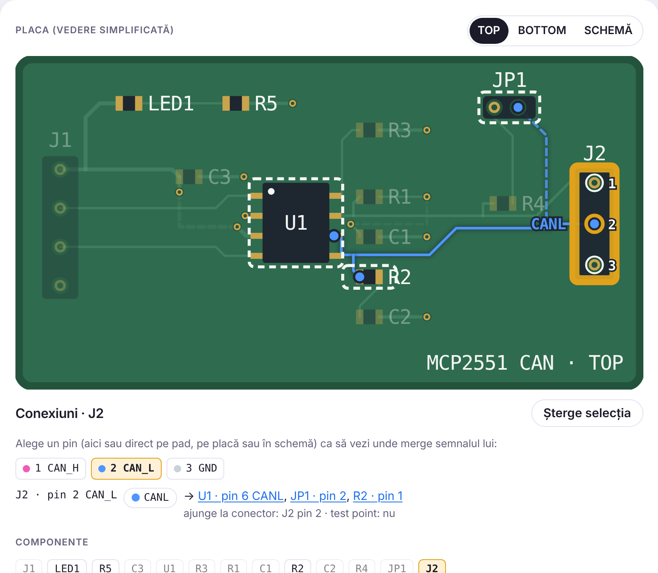
Ce faceți azi în laborator
1
Severitate alegeți clasa de efect (E1–E10), S rezultă din ea
2
Ocurență tabelul P2: tipul și eficiența prevenției (SMT automat 2, THT 4–5)
3
AOI, AXI, ICT D vine din regulile de detecție, cu motivul afișat
4
FT urmăriți netul pinului, alegeți testul FT1–FT8 sau NONE, D de la 1 la 10 și justificarea
5
AP D = minimul metodelor; AP din tabelul AIAG-VDA
6
Îmbunătățiri test point-uri, AOI pe BOTTOM, teste FT noi
7
Risc rezidual și raport de ce rămâne riscul și ce se face; concluzia în 3 câmpuri; pașii 1–8 ✓; trimiteți
Placa interactivă: J2 pin 2 și netul CANL
Aplicația: madalinatolontan1-ai.github.io/sw-tca-lab/hw/
Notes:
Acum partea practică. La laborator facem împreună varianta H0, cu 6 moduri de defectare. Acasă, fiecare își face varianta proprie, de la H1 la H6, cu 12 moduri de defectare ale modulului.
Pentru fiecare mod: alegeți clasa de efect, iar severitatea rezultă din ea. Pentru ocurență, citiți prevenția tipică afișată sub listă și încadrați-o în tabelul P2: într-un proces SMT automat O este de obicei 2, la conectorii THT 4–5. Pentru AOI, AXI și ICT, aplicația calculează detecția din regulile de detecție și vă arată motivul. Pentru testul funcțional, apăsați pe pinul componentei, pe placă sau în schemă: aplicația desenează netul acelui pin și arată, în panoul Conexiuni, dacă ajunge la un conector, adică dacă testul funcțional îl poate vedea, și dacă are test point. Apoi alegeți din lista FT1–FT8 testul care prinde defectul, sau NONE, alegeți D de la 1 la 10 din scala de detecție AIAG-VDA, ale cărei descrieri apar în listă, și scrieți de ce.
Detecția combinată este minimul dintre metode, iar AP rezultă din tabel. Apoi propuneți îmbunătățiri: test point-uri, AOI pe fața de jos sau teste funcționale noi, și urmăriți cum scade riscul. Unde AP rămâne H sau M, documentați riscul rezidual. La final, trimiteți raportul din aplicație. La prima încărcare a variantei proprii apare un test inițial de 5 întrebări, iar la trimitere testul final, cu aceleași întrebări; nu se notează și se pot sări. Prin trimiterea raportului din aplicație sunteți de acord ca datele să fie folosite, pseudonimizat, într-un studiu despre aceste laboratoare; numele nu se folosesc nicăieri. Cine nu e de acord descarcă raportul și îl încarcă pe Campusul Virtual; prezența se acordă la fel. După trimitere apare un chestionar anonim de 13 afirmații despre aplicație.

Slide 19
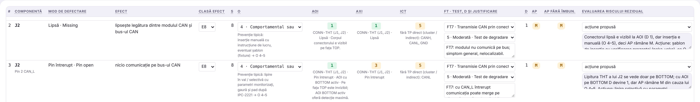
Exemplu pe H0: de ce J2 rămâne M
J2 pin 2 (CAN_L), pin întrerupt: E8 (S 8), O 4 (lipire în val sau selectivă, control comportamental), D minim 3 (AXI), deci AP M.
AOI pe BOTTOM: D devine 1, dar AP rămâne M. La S 8 și O 4–5, tabelul AP dă M la orice D.
Ce coboară riscul: doar o prevenție mai bună la operația THT (O mai mic). Altfel, riscul rezidual se documentează: acțiune propusă sau risc acceptat, cu motivul.
Rândurile J2 din fișa H0, după îmbunătățiri, cu evaluarea riscului rezidual
Surse: [14] AIAG & VDA FMEA Handbook, 2019 (tabelul P2, tabelul AP)
Notes:
Un exemplu pe care îl facem împreună. J2 este un conector THT: se inserează manual și se lipește în val sau selectiv, deci prevenția este comportamentală, iar în tabelul P2 ocurența iese 4. Pinul 2 întrerupt oprește comunicația: clasa E8, severitate 8. AOI nu vede lipitura de pe fața de jos, AXI o vede parțial, deci D minim este 3 și AP iese M.
Dacă activăm AOI și pe fața de jos, D devine 1. Dar AP rămâne M: la severitate 8 și ocurență 4 sau 5, tabelul AP dă M la orice detecție. Mesajul important: detecția nu rezolvă tot. Riscul scade doar dacă îmbunătățim prevenția, de exemplu lipire selectivă cu parametri monitorizați automat sau un șablon de inserție cu verificarea prezenței. Altfel, documentăm riscul rezidual.

Slide 20
Unde se folosește și ce cariere deschide
Inginer de test (ICT / FCT)
dezvoltă programe și fixture-uri de test pentru producție.
Inginer DfT / acoperire
analizează testabilitatea și acoperirea încă din design.
Inginer de calitate
FMEA, plan de control, IATF 16949.
Inginer de fiabilitate
predicție, teste de anduranță, analiza defectărilor.
Inginer de siguranță funcțională
ISO 26262, ASIL, metrici hardware.
Analist de risc tehnic
FMEA, TCA, evaluarea și documentarea riscului.
Loc pentru imagine: certificări (IPC CIS/CIT, ASQ CRE/CQE, inginer de siguranță funcțională) sau logo-uri de angajatori
Surse: [31] ASQ (CRE, CQE); IPC (CIS, CIT)
Notes:
Analizele de azi apar în industria auto, aeronautică, medicală, feroviară, industrială și de telecomunicații, oriunde o defectare costă mult.
Ca absolvenți, le veți întâlni în mai multe roluri: inginer de test, care scrie programele ICT și FCT; inginer DfT sau de acoperire, care lucrează cu designerii ca placa să fie testabilă; inginer de calitate, care ține FMEA și planul de control; inginer de fiabilitate; inginer de siguranță funcțională pe ISO 26262; analist de risc tehnic.
Există și certificări recunoscute: IPC CIS și CIT pentru standardele de asamblare, ASQ pentru inginer de fiabilitate și de calitate, programe de inginer de siguranță funcțională la organisme de certificare.
Poți adăuga aici exemple de angajatori din regiune, cu link spre paginile lor de cariere.

Slide 21
Bibliografie (1/2)
[1] K. Hird, K. P. Parker, B. Follis, „Test Coverage: What Does It Mean When a Board Test Passes?”, Proc. IEEE ITC, 2002, pp. 1066–1074, doi:10.1109/TEST.2002.1041863.
[2] M. V. Tegethoff, K. P. Parker, K. Lee, „Opens Board Test Coverage: When is 99% Really 40%?”, Proc. ITC, 1996, pp. 333–339.
[3] K. P. Parker, „Defect Coverage of Boundary-Scan Tests: What does it mean when a Boundary-Scan test passes?”, Proc. ITC, 2003, pp. 1268–1276.
[4] K. P. Parker, K. Hird, E. Ramos, „Methods and apparatus for characterizing board test coverage”, US 6,948,140 B2, Agilent Technologies.
[5] A. W. Ley, „Defect Coverage for Non-intrusive Board Tests”, ASSET InterTech, smtnet.com/library/files/upload/defect_coverage_for_NBT.pdf.
[6] M. Smith, „Integrated Electrical Test within the Production Line”, IPC APEX, electronics.org/system/files/technical_resource/E5&S03_01.pdf.
[7] Siemens, „Siemens acquires Aster Technologies”, 13.01.2026, news.siemens.com/en-us/siemens-acquires-aster-technologies/.
[8] Control.com, „Siemens acquires Aster to strengthen PCB design and testing”, 2026.
[9] IPC-A-610J și IPC J-STD-001J (2024); J-STD-001JA/IPC-A-610JA Automotive Addendum (2025).
[10] ISO 31000:2018, Risk management — Guidelines, iso.org/standard/65694.html.
[11] ISO Guide 73:2009, Risk management — Vocabulary, iso.org/standard/44651.html.
[12] IEC 31010:2019, Risk management — Risk assessment techniques.
[13] ISO 26262:2018, Road vehicles — Functional safety, Părțile 1, 5 și 7.
[14] AIAG & VDA, FMEA Handbook, ed. 1, 2019, aiag.org.
[15] SAE J1739_202101, Potential Failure Mode and Effects Analysis (FMEA), doi:10.4271/J1739_202101.
[16] IEC 60812:2018, Failure modes and effects analysis (FMEA and FMECA).
Notes:
Bibliografia completă. Standardele ISO, IEC, SAE, IPC și AIAG sunt contra cost; le găsiți în biblioteca facultății sau la ASRO. Lucrările ITC sunt în IEEE Xplore.

Slide 22
Bibliografie (2/2)
[17] J. B. Bowles, „An Assessment of RPN Prioritization in a Failure Modes Effects and Criticality Analysis”, Proc. RAMS, 2003, pp. 380–386, doi:10.1109/RAMS.2003.1182019.
[18] IATF 16949:2016; AIAG, „Core Tools and IATF 16949:2016 Overview”, blog.aiag.org/core-tools-and-iatf-169492016-overview.
[19] AIAG, APQP ed. 3 și Control Plan ed. 1, 2024, go.aiag.org/apqp-cp.
[20] „The Origin and Development of FMEAs in the North American Automotive Industry: A History Review”, Acta Natura et Scientia 7(1), 2026, doi:10.61326/actanatsci.v7i1.370.
[21] Directiva (UE) 2024/2853 privind răspunderea pentru produsele cu defecte, eur-lex.europa.eu/eli/dir/2024/2853/oj.
[22] Regulamentul (UE) 2023/988 (GPSR); Regulamentul (UE) 2018/858, eur-lex.europa.eu.
[23] UNECE, Regulamentul nr. 10 (compatibilitate electromagnetică), unece.org.
[24] TREAD Act, Pub. L. 106-414 (2000); 49 CFR Part 573, ecfr.gov.
[25] NHTSA ODI, EA19-001 (static.nhtsa.gov/odi/inv/2019/INOA-EA19001-2536.PDF); rapoartele 16V-668 și 20V-024.
[26] NHTSA, Takata Recall Spotlight, nhtsa.gov/takata-recall-spotlight/state-takata-recalls.
[27] B. Davis, „Economic modeling of board test strategies”, J. Electronic Testing 5, 1994, pp. 157–169, doi:10.1007/BF00972076.
[28] TL 9000 R6.3 (2021), tl9000.org; Telcordia SR-332 Issue 4 (2016); ETSI GS NFV-REL 001 V1.1.1 (2015); ITU-T E.800 (09/2008).
[29] SAE ARP4761A (2023); RTCA DO-254; SAE AS13004; ISO 14971:2019; EN 50126; IEC 61508:2010; MIL-STD-1629A (1980).
[30] Microchip, MCP2551 High-Speed CAN Transceiver, DS21667F, 2010; ISO 11898-2:2024, iso.org/standard/85120.html.
[31] ASQ, certificările CRE și CQE, asq.org; IPC, certificările CIS și CIT, electronics.org.
Notes:
Partea a doua a bibliografiei. Cazurile NHTSA au documente publice gratuite pe static.nhtsa.gov; actele UE sunt pe EUR-Lex.

